Slide 1
NORMALISASI
Tim Ajar Basis Data Jti-Polinema

Slide 2
Tujuan perkuliahan:
Memahami konsep normalisasi dan ketergantungan fungsional.
Memahami tahapan normalisasi.
Memahami aturan normalisasi pertama (1NF).
Memahami aturan normalisasi kedua (2NF).
Memahami aturan normalisasi ketiga (3NF).

Slide 3

1. Konsep Normalisasi Dan Ketergantungan Fungsional

Slide 4
Normalisasi
Normalisasi merupakan sebuah teknik dalam logical desain sebuah basis data yang mengelompokkan atribut dari suatu relasi sehingga membentuk struktur relasi yang baik (tanpa redudansi).
Normalisasi adalah proses pembentukan struktur basis data sehingga sebagian besar ambiguity bisa dihilangkan.

Slide 5
FUNGSI NORMALISASI
Normalisasi dilakukan sebagai uji coba pada suatu relasi secara berkelanjutan untuk menentukan apakah relasi sudah baik
Kondisi relasi yang baik adalah dapat dilakukan proses insert, update, delete, dan modifikasi pada satu atau beberapa atribut tanpa mempengaruhi integritas data dalam relasi tersebut
Dalam perancangan basis data, normalisasi berperan sebagai :
  Menganalisa skema relasi yang didasarkan pada primary keys dan functional dependencies antara atribut-atribut.
  Satu urutan test, Bila suatu test gagal, maka relasi yang menyalahi test harus didekomposisi menjadi sejumlah relasi yang masing-masing memenuhi kaidah normalisasi.

Slide 6
Suatu rancangan database disebut buruk jika :
Data yang sama tersimpan di beberapa tempat (file atau record)
Ketidakmampuan untuk menghasilkan informasi tertentu
Terjadi kehilangan informasi
Terjadi adanya redudansi (pengulangan) atau duplikasi data sehingga memboroskan ruang penyimpanan dan menyulitkan saat proses updating data
Maka butuh dilakukan normalisasi

Slide 7
Tujuan Normalisasi
Untuk menghilangkan kerangkapan data
Untuk mengurangi kompleksitas
Untuk mempermudah pemodifikasian data

Slide 8
Konsep Ketergantungan Fungsional (Functional Dependency) (1)
Kondisi Functional Dependency (FD) dinyatakan dalam kondisi berikut
A → B
A secara fungsional menentukan B
B secara fungsional tergantung pada B
Syarat FD ini terjadi jika minimal dua baris pada suatu tabel dengan nilai A yang sama, memiliki nilai B yang juga sama
r₁ (A) = r₂ (A) , maka r₁(B)= r₂(B)

Slide 9
Ketergantungan Fungsional (Functional Dependency) (2)
Contoh FD pada tabel Nilai
Non FD dapat digunakan untuk membantu mendapatkan FD dari seluruh tabel
nama_kul | nim | nama_mhs | indeks_nilai
Basisdata | 163010015 | Betha Susanti | A
Matematika | 163010015 | Betha Susanti
Bahasa inggris | 163010025 | Kyla Nuri M. | B
IMK | 163010033 | Mega Rinasa
Matematika | 163010033 | Mega Rinasa | C
Basisdata | 163010035 | Tera Akbar | A
FD
nim → nama_mhs
nama_kul, nim → indeks_nilai
Non FD
nama_kul→ nim
nim → indeks_nilai

Slide 10
Ketergantungan Fungsional (Functional Dependency) (3)
Functional Dependency dari tabel nilai
nim → nama_mhs
Karena untuk setiap nilai nim yang sama, maka nilai nama_mhs juga sama.
{nama_kul, nim} → indeks_nilai
Karena attribut indeks_nilai tergantung pada nama_kul dan nim secara bersama-sama. Dalam arti lain untuk nama_kul dan nim yang sama, maka indeks_nilai juga sama, karena nama_kul dan nim merupakan key (bersifat unik).
nama_kul → nim
nim → indeks_nilai

Slide 11
Contoh FD 1
Andaikan ada tabel:
NILAI (NIM, Nm-mk, Semester, Nilai)
Atribut kunci: NIM, Nm-mk, Semester
Maka Functional Dependency:
NIM, Nm-mk, Semester → Nilai

Slide 12
2. Tahapan Normalisasi

Slide 13
Tahapan Normalisasi
Dalam normalisasi terdapat beberapa tahapan yang saling terkait.
Tahap Normalisasi dimulai dari tahap paling ringan (1NF) hingga paling ketat (5NF)
Normalisasi yang sering dilakukan hanya sampai pada tingkat 3NF atau BCNF karena sudah cukup memadai untuk menghasilkan tabel-tabel yang berkualitas baik.

Slide 14
KRITERIA TABEL NORMAL
Sebuah tabel dikatakan baik (efisien) atau normal jika memenuhi 3 kriteria sbb:
Jika ada dekomposisi (penguraian) tabel, maka dekomposisinya harus dijamin aman (Lossless-Join Decomposition). Artinya, setelah tabel tersebut diuraikan / didekomposisi menjadi tabel-tabel baru, tabel-tabel baru tersebut bisa menghasilkan tabel semula dengan sama persis.
Terpeliharanya ketergantungan fungsional pada saat perubahan data (Dependency Preservation).
Tidak melanggar Boyce-Codd Normal Form (BCNF) (-akan dijelaskan kemudian-) Jika BCNF tidak terpenuhi, maka paling tidak suatu tabel tidak melanggar bentuk normal tahap ketiga

Slide 15
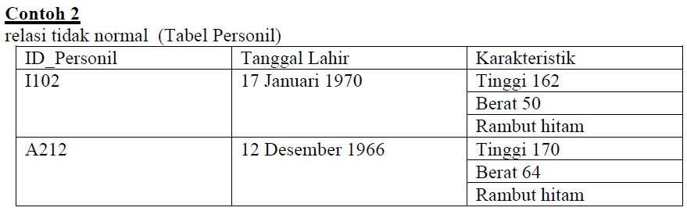
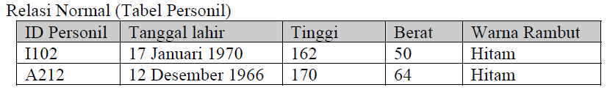
Contoh relasi normal dan tidak normal

Slide 16
TABEL UNIVERSAL
Tabel Universal (Universal / Star Table) → sebuah tabel yang merangkum semua kelompok data yang saling berhubungan, bukan merupakan tabel yang baik.
nim | nama_mhs | alamat_mhs | tgl_lahir | kode_kul | nama_kul | sks
163010015 | Betha Susanti | Jl. Mawar III/no, 1a | 02-Jun-97 | BD-111 | Basisdata | 3
163010015 | Betha Susanti | Jl. Mawar III/no, 1a | 02-Jun-97 | MT-111 | Matematika | 2
163010025 | Kyla Nuri M. | Jl. Melati Timur I/no. 15f | 06-Jan-97 | BG-111 | Bahasa inggris | 2
163010033 | Mega Rinasa | Jl. Gajayana IV/no. 9 | 17-Okt-97 | IM-111 | IMK | 3
163010033 | Mega Rinasa | Jl. Gajayana IV/no. 9 | 17-Okt-97 | MT-111 | Matematika | 2
163010035 | Tera Akbar | Jl. Majapahit VII/no. 11 | 25-Mar-97 | BD-111 | Basisdata | 3
Lanjutan tabel
semester | indeks_nilai | waktu | tempat | nama_dos | alamat_dos
2 | A | Rabu, 12.30-16.00 dan Kamis, 08.00-12.30 | LBD.1 | Dr. Manaf Putra | Jl. Sulfat Timur I/no. 7A
1 |  | Senin, 12.30-15.00 dan Kamis, 08.00-11.30 | KR.01 | Dr. Maryam Harlina | Jl. Ciliwung III/no.6
1 | B | Selasa 08.00-11.30 dan Jumat, 08.00-11.30 | KR.04 | Dr. Ristianto Arif | Jl. Merdeka I/ no.1
2 |  | Kamis, 08.00-12.30 dan Jumat, 08.00-12.30 | KR.06 | Dr. Maya Rista | Jl. Kalimantan IV/no 5a
1 | C | Senin, 12.30-15.00 dan Kamis, 08.00-11.30 | KR.01 | Dr. Maryam Harlina | Jl. Ciliwung III/no. 6
2 | A | Rabu, 12.30-16.00 dan Kamis, 08.00-12.30 | LBD.1 | Dr. Manaf Putra | Jl. Sulfat Timur I/no. 7A

Slide 17
Lossless-Join Decomposition
Dalam bahasa Indonesia Lossless-Join decomposition dalam bahasa Indonesia dapar diartikan Dekomposisi Aman
Dekomposisi aman adalah kondisi apabila tabel-tabel hasil dekomposisi digabungkan kembali dapat menghasilkan tabel awal sebelum di dekomposisi.
Dekomposisi yang tidak aman dapat berasal dari FD yang diperoleh dari asumsi yang kurang tepat

Slide 18
DEKOMPOSISI AMAN dan tidak aman
Dekomposisi Tidak Aman
(Lossy-Join Decomposition)
Contoh :
Terdapat tabel ABC dengan FD :
A→B dan B→C
Dekomposisi Aman
(Lossless-Join Decomposition)
Contoh :
Terdapat tabel ABC dengan FD :
A→B dan B→C
A | B | C
a1 | 100 | c1
a2 | 200 | c2
a3 | 300 | c3
a4 | 200 | c4
A | B | C
a1 | 100 | c1
a2 | 200 | c2
a3 | 300 | c3
a4 | 200 | c2
Hasil Penggabungan Kembali
Hasil Penggabungan Kembali
A | B | C
a1 | 100 | c1
a2 | 200 | c2
a2 | 200 | C4
a3 | 300 | c3
a4 | 200 | c2
a4 | 200 | c4
A | B | C
a1 | 100 | c1
a2 | 200 | c2
a3 | 300 | c3
a4 | 200 | c2
A | B
a1 | 100
a2 | 200
a3 | 300
a4 | 200
B | C
100 | c1
200 | c2
300 | c3
200 | c4
A | B
a1 | 100
a2 | 200
a3 | 300
a4 | 200
B | C
100 | c1
200 | c2
300 | c3

Slide 19
Dependency Preservation
Dependecy preseravation dapat diartikan sebagai pemeliharaan ketergantungan.
Ketika terjadi perubahan terhadap suatu basisdata, maka seharusnya dapat dijamin perubahan tersebut tidak menghasilkan inkonsistensi data yang mengakibatkan FD sudan benar menjadi tidak terpenuhi.
Contoh :
  Pada tabel universal slide sebelumnya jika terjadi perubahan tidak efisien pada data mahasiswa dengan nim ‘163010015’ maka perubahan harus dilakukan pada alamat_mhs di semua baris nim tersebut.
  Perubahan yang efisien terdapat pada tabel hasil dekomposisi tabel mahasiswa{nim, nama_mhs, alamat_mhs, tgl_lahir} dan nilai{nama_kul, nim, nama_mhs, indeks_nilai}.
  Jika pada tabel mahasiswa terjadi perubahan data pada atribut alamat_mhs, maka perubahan tidak perlu dijalankan ke tabel nilai

Slide 20
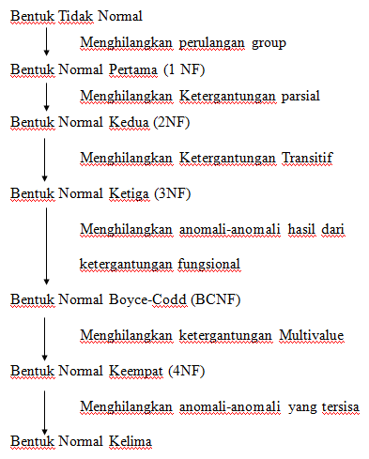
Bentuk-bentuk
Normalisasi

Slide 21
3. normalisasi pertama (1 NF)

Slide 22
NormalISASI Pertama
(1st Normal Form)
Aturan :
  Tidak adanya atribut multivalue, atribut komposit atau kombinasinya.
  Mendefinisikan atribut kunci.
  Setiap atribut dalam tabel tersebut harus bernilai atomic (tidak dapat dibagi-bagi lagi)

Slide 23
Langkah pada NormalISASI Pertama
(1st Normal Form)
  Setiap atribut dalam tabel tersebut harus bernilai atomic (tidak dapat dibagi-bagi lagi) → hilangkan merge kolom atau baris jika ada
  Mendefinisikan atribut kunci → definisikan primary key (bisa satu atau kumpulan dari banyak atribut)
  Tidak adanya atribut multivalue, atribut komposit atau kombinasinya → jika ada atribut multivalue dekomposisikan menjadi table baru; dan jika ada atribut composite maka pecah menjadi atribut yang berbeda → tentukan primary key dan foreign key dari table yang baru

Slide 24
Contoh 1 (atribut multi-value)
Misal data mahasiswa sbb:
Nim | Nama | Hobi
12020001 | Heri Susanto | Sepak bola, membaca komik, berenang
12020013 | Siti Zulaiha | Memasak, program komputer
12020015 | Dini Susanti | Menjahit, membuat roti
Atau
Nim | Nama | Hobi 1 | Hobi 2 | Hobi 3
12020001 | Heri Susanto | Sepak bola | membaca komik | berenang
12020013 | Siti Zulaiha | Memasak | Program komputer
12020015 | Dini Susanti | Menjahit | membuat
Tabel-tabel di atas tidak memenuhi syarat 1NF

Slide 25
Contoh 1 (atribut multi-value)
1nf
Tentukan primary key berdasarkan ketergantungan fungsional :
Nim | Nama | Hobi
12020001 | Heri Susanto | Sepak bola, membaca komik, berenang
12020013 | Siti Zulaiha | Memasak, program komputer
12020015 | Dini Susanti | Menjahit, membuat roti
Atau
Nim | Nama | Hobi 1 | Hobi 2 | Hobi 3
12020001 | Heri Susanto | Sepak bola | membaca komik | berenang
12020013 | Siti Zulaiha | Memasak | Program komputer
12020015 | Dini Susanti | Menjahit | membuat

Slide 26
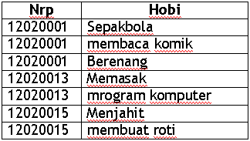

Contoh 1 (samb…)
1NF
Karena terdapat mulitivalue di atribut hobi maka didekomposisi :
Tabel Mahasiswa
Memenuhi bentuk 1NF
Tabel Hobi

Slide 27
Contoh 2 (composite)
JadwalKuliah
Kodekul | NamaKul | Dosen | Kelas | Jadwal
Dimana nilai pada atribut jadwal berisi gabungan antara Hari dan Jam.
Jika asumsi hari dan jam memegang peranan penting dalam sistem basis data, maka atribut Jadwal perlu dipisah sehingga menjadi JadwalHari dan JadwalJam sbb:
Memenuhi 1 NF
JadwalKuliah
Kodekul | NamaKul | Dosen | Kelas | JadwalHari | JadwalJam

Slide 28
4. normalisasi KEDUA (2 NF)

Slide 29
Normalisasi Kedua
(2nd Normal Form)
Aturan :
  Sudah memenuhi dalam bentuk normal kesatu (1NF)
  Semua atribut bukan key primer hanya boleh memiliki ketergantungan (functional dependency) pada atribut key primer
  Jika ada ketergantungan parsial maka atribut tersebut harus dipisah pada tabel yang lain
*Ket. Tambahan :
Ketergantungan parsial ---> hanya tergantung pada sebagian key primer

Slide 30
Contoh 2NF
Dengan menggunakan acuan tabel universal pada slide sebelumnya,
Tabel berikut memenuhi 1NF tapi tidak termasuk 2NF:
nim | nama_mhs | alamat_mhs | kode-kul | Nama_kul | sks | Indeks_nilai
Tidak memenuhi 2NF, karena {nim, kode_kul} yang dianggap sebagai key primer sedangkan:
{nim, kode_kul} → mhs_nama
{nim, kode_kul} → mhs_alamat
{nim, kode_kul} → mk_nama
{nim, kode_kul} → mk_sks
{nim, kode_kul} → indeks_nilai
Tabel di atas perlu didekomposisi menjadi beberapa tabel yang memenuhi syarat 2NF

Slide 31
Contoh Functional Dependency 2NF adalah :
{nim, kode_kul} → indeks_nilai (FD1)
nim → {nama_mhs, alamat_mhs} (FD2)
kode_kul → {nama_kul, sks} (FD3)
Maka Dekomposisi tabel pada contoh 2NF adalah :
FD1 (nim, kode_kul, indeks_nilai) → Tabel nilai
FD2 (nim, nama_mhs, alamat_mhs) → Tabel mahasiswa
FD3 (kode_kul, nama_kul, sks) → Tabel mataKuliah
Jangan lupa untuk mendefinisikan foreign key

Slide 32
5. normalisasi KETIGA (3 NF)

Slide 33
Normalisasi Ketiga
(3rd Normal Form)
Aturan :
  Sudah berada dalam bentuk normal kedua (2NF)
  Tidak ada ketergantungan transitif (dimana atribut bukan key primer tergantung pada atribut bukan key primer lainnya).
  Dalam bentuk FD :
    X → Y maka X adalah super key
    X → A, dengan membolehkan A sebagai bagian dari primary key

Slide 34
Contoh 3NF
Berdasarkan informasi pada tabel universal pada slide sebelumnya, jika pada tabel mahasiswa, atribut alamat sesuai dengan kebutuhan dibagi informasi jalan, kota, provinsi, dan kodepos, maka tabel mahasiswa dapat dituliskan sebagi berikut :
nim | nama_mhs | alamat_jalan_mhs | alamat_kota_mhs | alamat_provinsi_mhs | alamat_kodepos_mhs
Tabel tersebut sudah memenuhi 2NF, tapi tidak memenuhi 3NF:
karena masih terdapat atribut non primary key (yakni alamat_kota_mhs alamat_kota_mhs dan alamat_provinsi_mhs) yang memiliki ketergantungan terhadap atribut non primary key yang lain (yakni alamat_kodepos_mhs):
Sehingga tabel tersebut perlu didekomposisi menjadi:
mahasiswa (nim, nama_mhs, alamat_jalan_mhs, alamat_kodepos_mhs)
kodepos (alamat_kodepos_mhs, alamat_jalan_mhs, alamat_provinsi_mhs, alamat_kota_mhs)

Slide 35
Penjelasan Contoh 3NF
Pada kodepos (alamat_kodepos_mhs, alamat_jalan_mhs,alamat_provinsi_mhs,alamat_kota_mhs) terdapat FD
  alamat_jalan_mhs,alamat_provinsi_mhs,alamat_kota_mhs →
  alamat_kodepos_mhs
  alamat_kodepos_mhs → alamat_provinsi_mhs,alamat_kota_mhs
  NB :
  Merah : Superkey
  Hitam : bukan superkey
  Biru : Bagian Primary Key

Slide 36
Contoh
Tabel berikut memenuhi 2NF, tapi tidak memenuhi 3NF:
Mahasiswa
Nrp | Nama | Alm_Jalan | Alm_Kota | Alm_Provinsi | Alm_Kodepos
karena masih terdapat atribut non primary key (yakni alm_kota dan alm_Provinsi) yang memiliki ketergantungan terhadap atribut non primary key yang lain (yakni alm_kodepos):
alm_kodepos → {alm_Provinsi, alm_kota}
Sehingga tabel tersebut perlu didekomposisi menjadi:
Mahasiswa (Nrp, nama, alm_jalan, alm_kodepos)
Kodepos (alm_kodepos, alm_provinsi, alm_kota)

Slide 37
INFORMASI
Tabel-tabel yang memenuhi kriteria normalisasi ketiga, sudah siap diimplementasikan. Sebenarnya masih ada lagi bentuk normalisasi yang lain; BCNF, 4NF, 5NF, hanya saja jarang dipakai. Pada kebanyakan kasus, normalisasi hanya sampai 3NF.

Slide 38
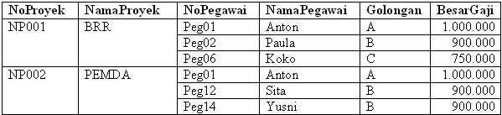
Latihan 1 : Normalisasi Data
Normalisasikan Hingga 3NF
Untuk mendapatkan hasil yang paling normal, maka proses normalisasi dimulai dari normal pertama.
Field-field tabel di atas yang merupakan group berulang : NoPegawai, NamaPegawai, Golongan, BesarGaji.

Slide 39
Latihan 2 : Normalisasi Data
Normalisasikan Hingga 3NF
No-Mhs Nm-Mhs Jurusan Kd-MK Nama-MK Kd-Dosen Nm_Dosen Nilai
2683 Welli MI MI350 Manajemen Basis Data B104 Ati A MI465 Analisis Prc. Sistem B317 Dita B 5432 Bakri AK MI350 Manajemen Basis Data B104 Ati C AKN201 Akuntansi Keuangan D310 Lia B MKT300 Dasar Pemasaran B212 Lola A

Slide 40
Terimakasih

Slide 41
referensi
Dwi Puspitasari, S.Kom, “Buku Ajar Dasar Basis Data”, Program Studi Manajemen Informatika Politeknik Negeri Malang, 2012.
Fathansyah, “Basisdata Revisi Kedua”, Bandung: Informatika, 2015.

